Slide 1

PUZZLE
PUZZLE

Slide 2
Explication & Documentation
Bedroom Chest Puzzle

Slide 3
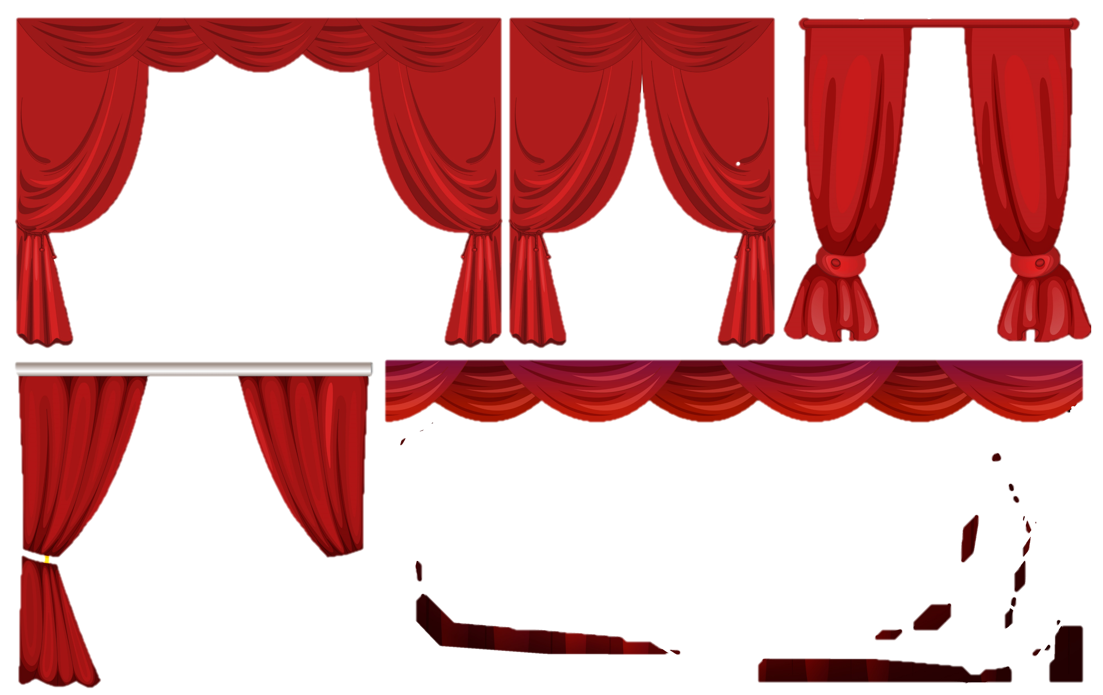

DESCRIPTION
Composants :
3 cercles concentriques à l’effigie du Chat Noir

Slide 4
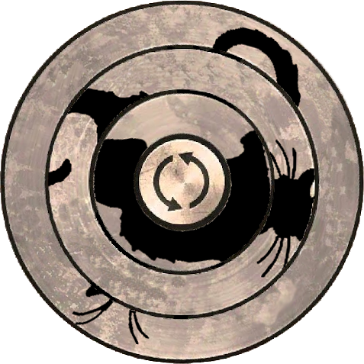
DESCRIPTION
SERRURE
Description :
Divisé en 3 parties qui peuvent pivoter
Déverrouille le mécanisme du coffre

Slide 5
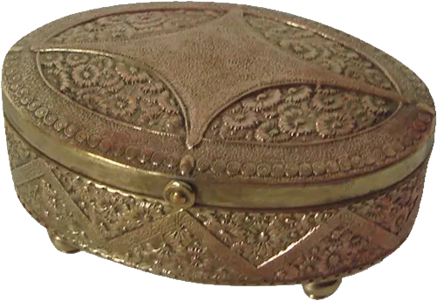
DESCRIPTION
COFFRE
Description :
Le coffre composé d’une serrure en cercles concentriques
Le coffre le support de l’énigme

Slide 6
SOLUTION
Solution :
Tourner les disques
Disposer les disques pour faire apparaitre la silhouette du Chat Noir

